Slide 1
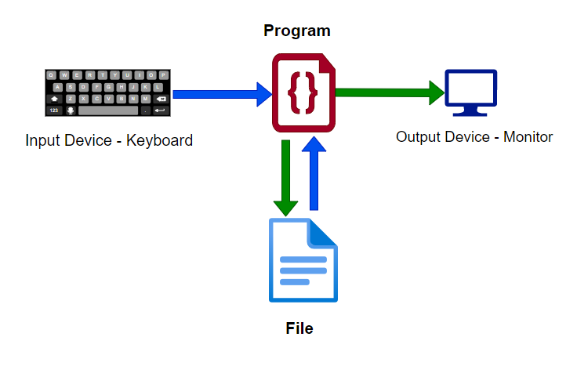
Teksta datnes informatīvais materiāls
Veidoja - Renārs

Slide 2

Saturs
Kas ir teksta datnes?
Kā C++ darbojās ar teksta datnēm?
1. Uzdevuma piemērs
2. Uzdevuma piemērs
3. Uzdevuma piemērs
4. Uzdevuma piemērs
5. Uzdevuma piemērs

Slide 3
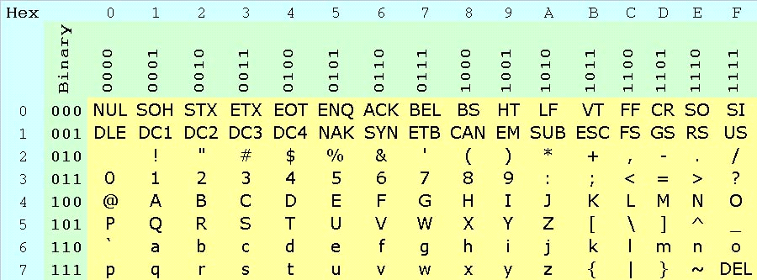
Kas ir teksta datnes?
Praktiski visos datoros burtciparu datiem un īpašajām rakstzīmēm katram tiek piešķirta noteikta binārā vērtība, ko sauc par rakstzīmju kodu.
ASCII kods ir kodēšanas sistēma, lai parādītu un darbotos ar simboliem, tekstiem
Lai izvadītu sakarīgu tekstu konsolē, GUI, ir vajadzīgs ASCII vai Unicode
C++ var pārveidot mainigos kā teksta datni.

Slide 4
Kā C++ darbojās ar teksta datnēm?
Ir dažādi veidi kā var izvadīt un ievadīt teksta datnes.
Izvade: cout<<, printf(), system().
Ievade: cin>>.
Protams, var daudz dažādus interface taisīt, kur ir savi veidi kā ievadīt un izvadīt tekstu, GUI, extensions.
Teksts C++ ir principā ka string, tādēļ ar to var darboties matemātiski.
Viena string vērtība ir char masīvs.
Var arī nolasīt un izprintēt failus ar ofstream, ifstream, fstream palīdzību.

Slide 5
1. Uzdevuma piemērs
Ar string mainīgo palīdzību un datnes ievades palīdzību lietotājam jāsaliek kopā teikums “Man miegs nāk ;).”(konsolē paziņo teikumu). Nosacījums ir tāds, ka ir jāizmanto par katru vārdu savs string mainīgais kuru lietotājs ievada.

Slide 6
Piemērs
#include<iostream>
using namespace std;
int main() {
string s1,s2,s3, s4, name="";
//cout izvada tekstu konsolē
cout<<"\"Man miegs nāk ;).\" Ievadi vārdu ik pa atstarpi \n";
do{
// cin ļauj lietotājam ievadīt vērtību konsolē
cout<<"Ievadi pirmo vārdu: "; cin>>s1;
cout<<"Ievadi otro vārdu: "; cin>>s2;
cout<<"Ievadi trešo vārdu: "; cin>>s3;
cout<<"Ievadi ceturto virkni: "; cin>>s4;
//Var matemātiski string vērtības sasummēt kopā
name = s1+" "+s2+" "+s3+" "+s4;
}while(name!="Man miegs nāk ;).");
cout<<"\nPareizi darīts!!";
}

Slide 7
2. Uzdevuma piemērs
No faila text.txt nolasīt teikumu(“Skola drīz beigsies!”) un ielikt string mainīgā. Pēc tam to teikumu pārveidot uz (“Skola drīz atkal sāksies!”) un tad to printēt atpakaļ text.txt failā.

Slide 8
Piemērs
#include<iostream>
#include <fstream>
using namespace std;
int main() {
//ifstream atver un ļauj nolasīt failu
ifstream file ("text.txt");
string name;
//Ar getline nolasa visu rindu
getline (file, name);
cout<<"No \""<<name<<"\" pārveido uz \"Skola drīz atkal sāksies!\"";
name = name.substr(0,12)+"atkal sāksies!";
//ofstream atver un ieraksta failā
ofstream MyFile("text.txt");
MyFile << name;
MyFile.close();
}

Slide 9
3. Uzdevuma piemērs
Izveidot programmu, kas lietotāja ievadīto tekstu izvada konsolē vienā kollonā pa vienam simbolam.

Slide 10
Piemērs
#include<iostream>
using namespace std;
int main() {
string name;
cout<<"Ievadi kādu teikumu: ";cin>>name;
//funkcijas kā .length() nolasa string vērtības garumu
for(int i =0; i<name.length();i++){
cout<<name[i]<<"\n";
}
}

Slide 11
4.Uzdevuma piemers
Izveidot programmu, kas lietotāja ievadīto tekstu izvada konsolē, bet tikai otrādi apmestu, piemēram, no “sula” uz “alus”.

Slide 12
Piemērs
#include<iostream>
using namespace std;
int main() {
string name;
cout<<"Ievadi kādu teikumu: ";cin>>name;
cout<<"Apmestais vārds ir: ";
for(int i =name.length(); i>=0;i--){
cout<<name[i];
}
}

Slide 13
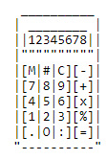
5.Uzdevuma piemērs
Izveidot programmu, kas izvada un ieliek failā ASCII.txt šādu ASCII koda zīmējumu:

Slide 14
Piemērs
#include<iostream>
#include <fstream>
using namespace std;
int main() {
ofstream file("ASCII.txt");
file << " __________\n“
"| ________ |\n“
"||12345678||\n“
"|\"\"\"\"\"\"\"\"\"\"|\n“
"|[M|#|C][-]|\n“
"|[7|8|9][+]|\n“
"|[4|5|6][x]|\n“
"|[1|2|3][%]|\n“
"|[.|O|:][=]|\n“
"\"----------\"\n";
file.close();
}

Slide 15
Avoti
http://www.yorku.ca/pkashiya/binary/text-data.html
https://www.asciiart.eu/electronics/calculators

